Slide 2
Patricio Ramón
Vicepresidente de ISACA (Information Systems Audit and Control Association - Asociación de Auditoría y Control de Sistemas de Información), Capítulo Quito.

Slide 3
Consejos prácticos para evitar amenazas en el mundo digital
Patricio Ramón
Vicepresidente ISACA Capítulo Quito

Slide 4
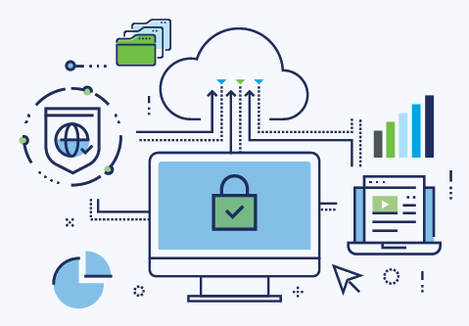
El mundo actual es digital

Slide 5
Situación actual de las ciber-amenazas
35%
78%
43%
Han incrementando el número de ataques con relación al año anterior
Consideran que el impacto a la reputación es la mayor afectación
Ha incrementando específicamente las inversiones en tecnologías de seguridad durante la pandemia
Fuente: State of Cybersecurity 2021, ISACA

Slide 6
Situación actual de las ciber-amenazas
38%
46%
Sus equipos de ciberseguridad son “algo confiables” para detectar y responder a amenazas
Algún impacto positivo de los planes de entrenamiento y concientización
Fuente: State of Cybersecurity 2021, ISACA

Slide 7
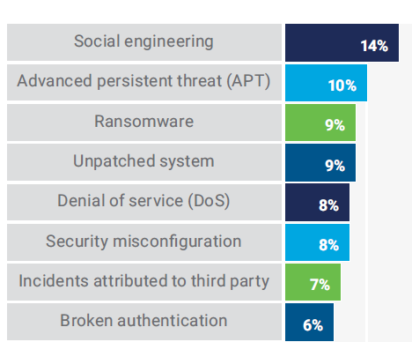
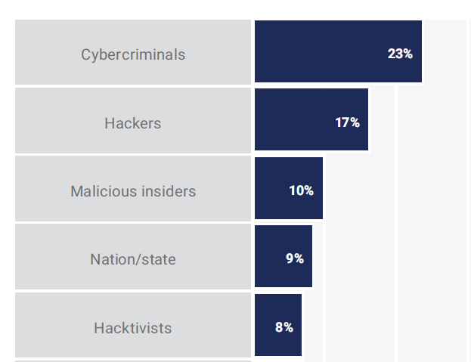
Situación actual de las ciber-amenazas
Ingeniería social
Cibercriminales
Amenazas avanzadas persistentes (APT)
Hackers
Ransomware
Sistemas no parchados
Empleados maliciosos
Denegación de servicio (DoS)
Malas configuraciones de seguridad
Nación/Estado
Incidentes de terceras partes
Hacktivistas
Autenticación rota
Tipos de ataques más usados
Actores de las amenazas
Fuente: State of Cybersecurity 2021, ISACA

Slide 8
Ingeniería social
La ingeniería social o “Human Hacking” es el proceso de aprovechar las vulnerabilidades humanas para obtener acceso a sistemas, finanzas y/o datos.
Phishing
E-mail para obtener información sensible o instalar un malware a través ingresar en un link o bajar un archivo.
Variantes: Spear-phishing, whaling
Vishing
Llamada telefónica para obtener información sensible como contraseñas.
SMiShing
Mensaje de texto para obtener información sensible o instalar un malware a través ingresar en un link o bajar un archivo.

Slide 9
Ingeniería social: ¿Cómo reconocer?
Se utilizan direcciones de correo electrónico falsas
El enlace en el cuerpo del correo electrónico o mensaje de texto no coincide con la dirección de destino
Ataques más dirigidos y personalizados
La oferta parece demasiado buena para ser verdad
Te piden tus datos personales
El correo electrónico, la llamada o el mensaje de texto es inesperado y hay un sentido de urgencia
Algo simplemente no parece estar bien
Has ganado un concurso en el que no participaste
El correo electrónico, la llamada o el mensaje de texto parece ser de un organismo oficial

Slide 10
Ransomware
Es la extorsión que realizan los ciberdelincuentes a las organizaciones o personas a cambio de un pago o rescate
Cifrado
Cifran información sensible o crítica imposibilitando el acceso a la misma.
Exfiltración de datos
Amenaza de publicar información sensible
Denegación del servicio
Amenaza con lanzar un ataque DoS

Slide 11
Ransomware: ¿Cómo protegerse?
Implementar tecnologías de seguridad de correo electrónico
Implementar tecnologías de listas blancas
Mantener los sistemas actualizados
Segmentar las redes
Implementar buenos controles de acceso
Implementar la autenticación multifactor
Tener respaldos
Monitoreo de la red

Slide 12
Nuestro día a día está expuesto
Dispositivos móviles
Servicios en la nube
Internet de las cosas (IoT)
Servicios de mensajería
Wifi
Redes sociales

Slide 13
¿Qué hacer a nivel organizacional?
Involucrar a la máxima autoridad.
Simplificar la tecnología, datos y procesos.
Concientización y entrenamiento.
Gestionar el perímetro y acceso remoto.
Controles preventivos y detectivos (monitoreo).
Identificar los activos, conocer los riesgos y amenazas.
Gestionar los proveedores desde la óptica de seguridad.

Slide 14
¿Qué hacer a nivel personal?
Concientizarnos que las amenazas son reales y no podemos obviarlas.
Activar control parental.
Actualizar constantemente los dispositivos e instalar antivirus.
Tener respaldos de información.
Evitar WiFi gratis y sin clave y siempre usar VPNs.
En nuestro entorno familiar hablar abiertamente de las amenazas.
Mejoras el uso de contraseñas.

Slide 15
Gracias Para más información: www.isaca.org www.linkedin.com/company/isaca-ecuador www.Facebook.com/isaca.org.ec e-mail: comunicacion@isaca.org.ec

